Slide 1
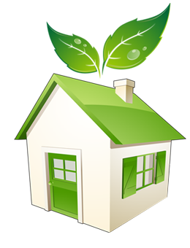
La construction d’une maison verte et durable (Pour la paix)
constructionmorency.ca

Slide 2
Plan de la présentation
1- Facteurs influençant l’écologie et la durabilité des matériaux d’une maison;
2- Liens avec la matière vue par les élèves du secondaire;
3- Activité en groupe;
4- Questions?
businfo.ca

Slide 3
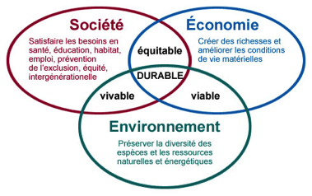
Testons vos connaissances
On sait ce que VERT signifie: Écologique = peu d’impacts négatifs sur l’environnement
Que veut-on dire quand on parle de développement DURABLE ?
- Ce qui répond aux besoins du présent, sans compromettre la capacité des générations futures à répondre aux leurs.
istockphoto.com
questions-economiques.com

Slide 4
Facteurs importants à considérer et questions à se poser lors du choix d’un matériau
Matière
Fabrication
Distribution
Réutilisation
Mise en œuvre
isolation.bio-ecologique.com

Slide 5
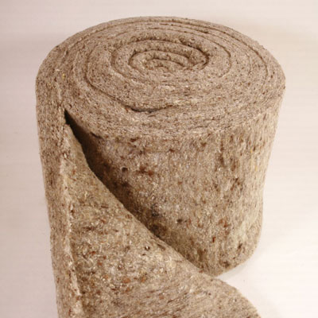
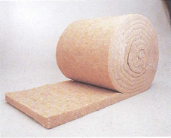
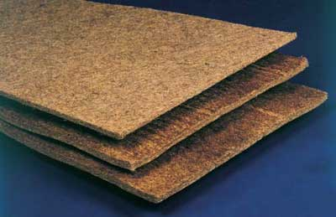
La matière
Est-elle renouvelable?
- Vitesse de formation > vitesse d’utilisation
- Cycle de renouvellement d’au plus 10 ans
- Ex: - Bois (charpente, murs, plafonds)
- Laines de chanvre, de lin + 15% polyester (isolation)
- Laine de coco (isolation)
bien-isole.monsite-orange.fr
Forest Stewardship Council
energieplus-lesite.be
futura-sciences.com

Slide 6
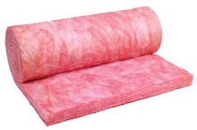
La matière
Est- elle locale?
- Au Canada: Production de bois, béton et isolants
- Au Québec: Production d’isolants
Ex: Ouate de cellulose, laines minérales (verre et roche)
ATTENTION: LAINE DE VERRE
Fabrication au Québec mais compagnies USA
ccn-ncc.gc.ca
french.alibaba.com

Slide 7
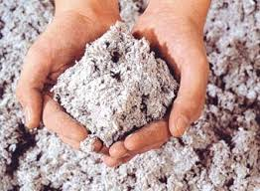
La matière
Est-elle recyclée?
- Certains bois
- Paille
- Ouate de cellulose
fr.123rf.com
ac-grenoble.fr
gedimat-materiaux-construction.be

Slide 8
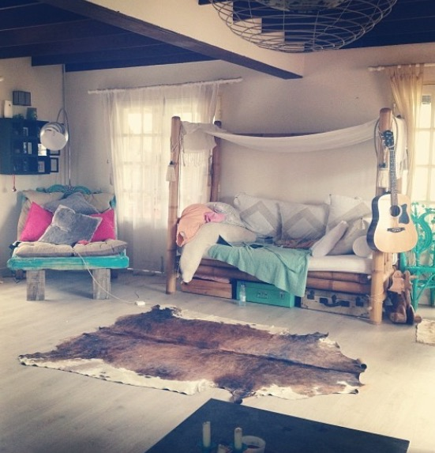
La matière
Donner une deuxième vie à un objet
- Meubles usagés
- Matériaux usagés (Planche de bois,
fenêtres)

Slide 9
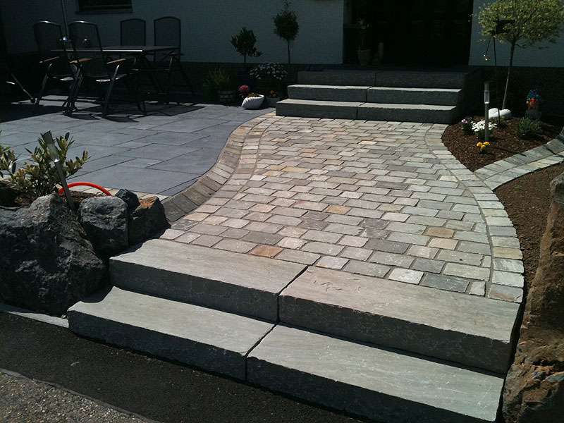
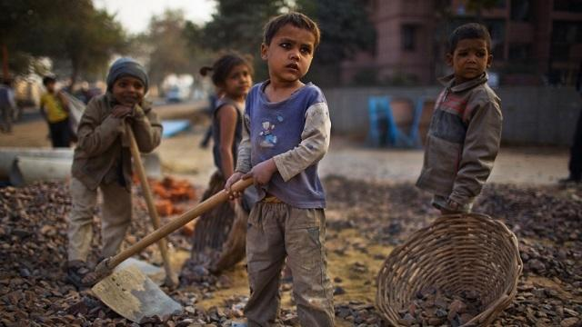
La fabrication
Conditions de travail des ouvriers
Ex : Le kandla grey de Budhpura en Inde
Réutilisation des déchets de fabrication (bois, béton, etc.)
bauma-stone.com
infos.niooz.fr

Slide 10
La fabrication
Toxicité des matériaux ou de leur traitement
- Le formaldéhyde colle dans les bois agglomérés
- Mousse isolante d’urée-formaldéhyde
(Interdite depuis 1980)
- Le benzène dans certaines colles et vernis
- Laine de verre et laine de roche (micofibrilles = problèmes respiratoires)
Alternative: Isolants végétaux
- Traitement du bois : Pesticides chimiques contenant des métaux lourds (Cuivre, arsenic, chrome, plomb, etc.)
Alternatives: Huile de lin, cire d’abeille, chauffage
fr.wikipedia.org
Alternative:
Colles et fibres
naturelles

Slide 11
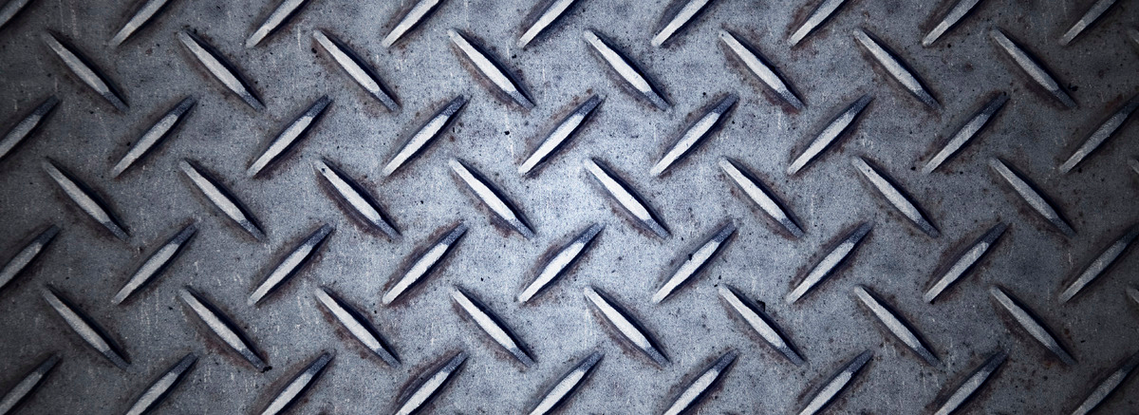
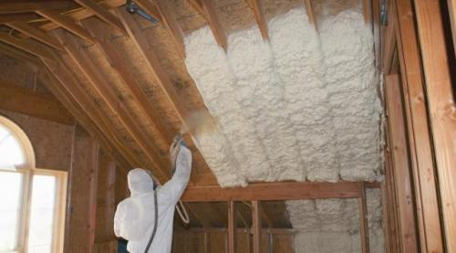
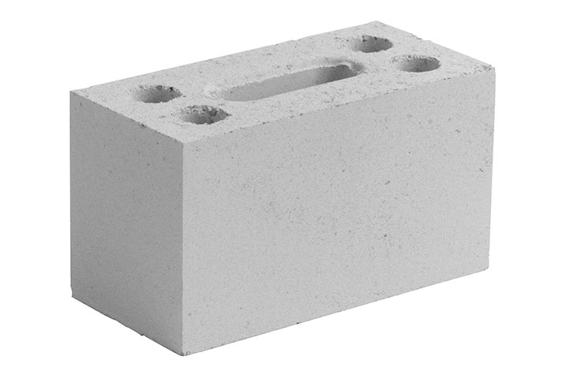
La fabrication
Pollution et dépense énergétique
Les pires matériaux: ACIER
POLYURÉTHANE
Les meilleurs matériaux:
BOIS DE CHARPENTE
BRIQUES SILICO-CALCAIRES
FIBRES CELLULOSIQUES
mb-expansion.fr
ecohabitation.com
reseaupro.fr
bricoetloisirs.ch

Slide 12
La distribution
Pollution par le transport
- Une autre raison d’acheter des matériaux locaux
- Sinon, on priorise le transport par : 1- Train
2- Bateau
3- Automobile
4- Avion
dreamstime.com

Slide 13
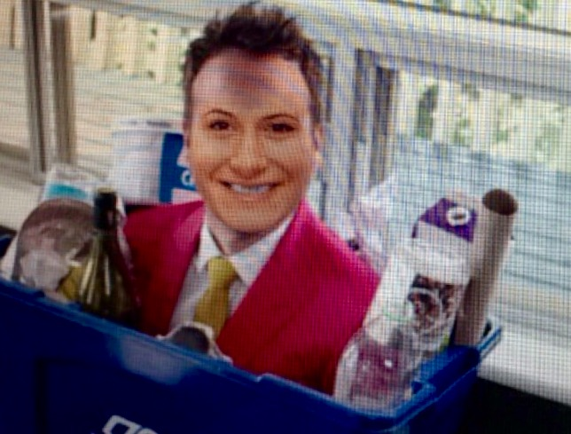
Réutilisation
Le matériau est-il recyclable?
Ex:
Le bois
Le verre
La brique et la terre cuite
La laine de chanvre
La laine de bois
L’acier
canotage-strap.com

Slide 14
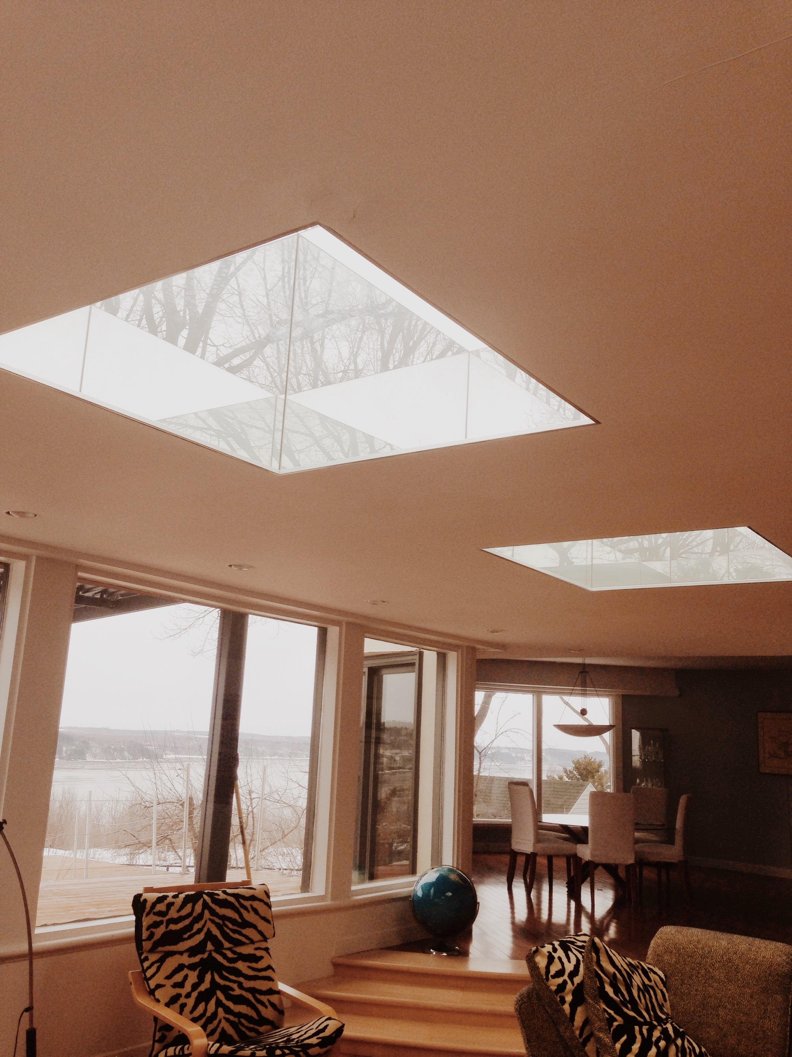
La mise en œuvre
Permet-elle une économie d’énergie ?
- Choisir des matériaux isolants, surtout pour le toit
Ex : Polyuréthane
- Bien isoler les fenêtres
- Installation de puits de lumière

Slide 15
Synthèse
1) Matière
Renouvelable? Locale? Recyclée? Peut-on l’acheter usagée?
2) Fabrication
Ouvriers? Déchets? Toxicité? Pollution?
3) Distribution
Pollution? Distance?
4) Réutilisation
Recyclable?
5) Mise en œuvre
Économie d’énergie?

Slide 16
Au secondaire
Univers vivant:
- Empreinte écologique
- Écotoxicologie (Contaminants, seuil de toxicité)
Univers matériel:
- Énergie (variation de T isolation)
Terre et espace:
- La lithosphère (Matériaux provenant du sol)
- L’atmosphère (effet de serre)
- Énergie solaire (puits de lumière)
linkedin.com

Slide 17
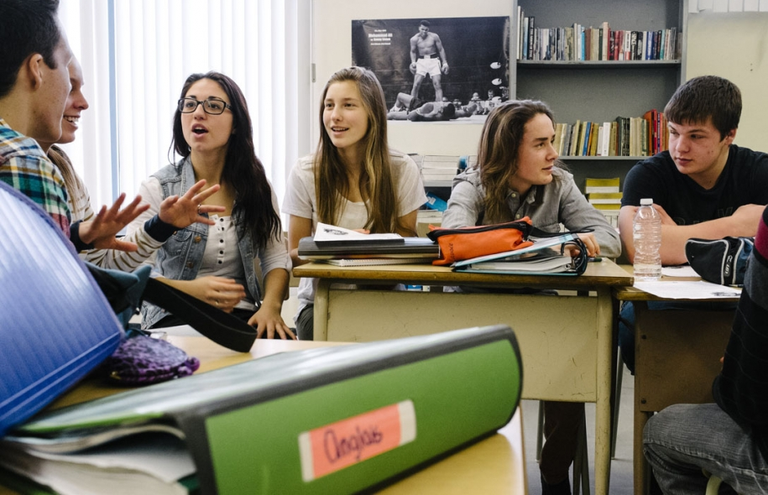
Au secondaire
Univers technologique
- Les matériaux (propriétés écologiques)
- Biotechnologies (biodégradation des polluants)
PROJET AVEC LES ÉLÈVES
Choix de matériaux pour construire
une maison verte et durable
- Ossature et charpente
- Isolation
- Planchers
- Etc.
ledevoir.com

Slide 18
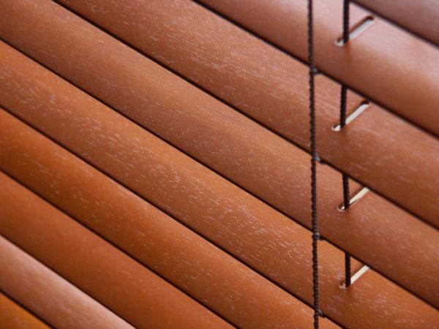
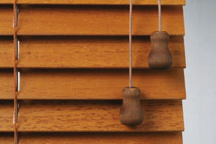
Activité en groupe
Vous devez choisir entre:
1) Stores en ramin: Bois provenant de l’île
de Sumatra en Indonésie
- Extrême problème de déforestation
- Transport en avion (14 000 Km)
2) Stores en bois du Québec traité à
l’arséniaque de cuivre ammoniacal
- Dangereux pour la santé
- Nocif pour l’environnement
stores-tournus.com
societe-protection-solaire.fr

Slide 19
Activité en groupe
Vous devez choisir entre deux isolants:
1) Mousse de polyuréthane:
- Toxique
- Très bon isolant (Économie d’énergie)
2) Laine de chanvre
- Isolant naturel
- 2X moins isolant (perte d’énergie)
ecohabitation.com
bien-isole.monsite-orange.fr

Slide 20
Ce qu’il faut retenir
Informez-vous
Pesez les pour et les contre
Soyez intelligents
Sensibilisez vos élèves
Faites attention au « Greenwashing »
cbricher.wordpress.com

Slide 21
Questions ?

Slide 22
Bibliographie
Energie. (2016). Les isolants "Écologiques". [En ligne], URL: http://www.energieplus-lesite.be/index.php?id=16518 [Consulté le 24 Mar. 2016].
Canadiensensante.gc.ca. (2015). Polluants provenant des meubles et des matériaux de construction. [En ligne], URL: http://canadiensensante.gc.ca/healthy-living-vie-saine/environment-environnement/home-maison/polluants-fra.php [Consulté le 2 Avr. 2016].
Levif.be. (2015). L'un des pavés les plus vendu en Belgique est fabriqué par des enfants en Inde. [En ligne], URL: http://www.levif.be/actualite/international/l-un-des-paves-les-plus-vendu-en-belgique-est-fabrique-par-des-enfants-en-inde/article-normal-395285.html [Consulté le 25 Mar. 2016].
Canada.ca. (2014). Les avantages du bois comme matériau de construction. [En ligne], URL: http://www.rncan.gc.ca/forets/videos/16216 [Consulté le 25 Mar. 2016].
Toutsurlisolation.com. (2013). La performance d'un isolant. [En ligne], URL: http://www.toutsurlisolation.com/Choisir-son-isolant/Comparer-les-isolants/La-performance-d-un-isolant [Consulté le 5 Avr. 2016].

Slide 23
Bibliographie
Green et Vert. (2011). Quels sont les vrais matériaux verts? [En ligne], URL: http://www.greenetvert.fr/2011/04/27/quels-sont-les-vrais-materiaux-verts/17192 [Consulté le 25 Mar. 2016].
Économie Solidaire. (2011). Les principaux matériaux recyclables de construction - Économie Solidaire. [En ligne], URL: http://www.economiesolidaire.com/2011/07/29/materiaux-de-construction-recyclables/ [Consulté le 2 Avr. 2016].
Elisabeth, S. (2009). Les matériaux de construction résidentielle dans une perspective durable. 1st ed. [PDF] Québec.URL: https://www.usherbrooke.ca/environnement/fileadmin/sites/environnement/documents/Essais2009/Simard_Elisabeth_13-09-09.pdf [Consulté le 3 Avr. 2016].
Programme de formation à l'école québécoise. (2006). 1st ed. [PDF] MELS. URL: http://www1.mels.gouv.qc.ca/sections/programmeFormation/secondaire2/medias/6c-sciencetechno.pdf [5 Consulté le Avr. 2016].

Slide 24
Bibliographie (images)
http://www.constructionmorency.ca/construction/construction-maisons-vertes.hhttp://maisondeveloppementdurable.org/batiment/choix-ecologique-materiaux (Page consulté le 1 avril 2016)
https://fr.wikipedia.org/wiki/Forest_Stewardship_Council(Page consulté le 5 avril 2016)
http://www.mddelcc.gouv.qc.ca/developpement/definition.htm
tml(Page consulté le 4 avril 2016)
http://www.businfo.ca/fr/faqs/(Page consulté le 4 avril 2016)
http://www.istockphoto.com/fr/photo/vert-ic%C3%B4nes-signes-gm172978696-6412141(Page consulté le 4 avril 2016)
http://isolation.bio-ecologique.com/trouvez-un-magasin-negoce-d-isolants-naturels/materiaux-de-construction-ecologiques-mbe-toulouse-s21.html(Page consulté le 4 avril 2016)
http://bien-isole.monsite-orange.fr/ii.lisolationaujourdhui./index.html(Page consulté le 3 avril 2016)
http://www.futura-sciences.com/magazines/maison/infos/dossiers/d/maison-isolation-naturelle-solution-plein-essor-906/page/16/(Page consulté le 4 avril 2016)
http://www.isolationippersiel.com/fra/lainenatte.html(Page consulté le 4 avril 2016)
http://fr.123rf.com/photo_16677947_planche-de-bois-recycle.html(Page consulté le 5 avril 2016)
http://www.gedimat-materiaux-construction.be/materiaux-et-produits/isolation-en-vrac-cellulose(Page consulté le 4 avril 2016)
http://www.ccn-ncc.gc.ca/a-propos-de-la-ccn/nouvelles/2015-02-13/notre-drapeau-fete-ses-50-ans(Page consulté le 4 avril 2016)
http://french.alibaba.com/promotion/promotion_pink-roll-promotion-list.html(Page consulté le 2 avril 2016)
http://infos.niooz.fr/les-paves-kandla-grey-produits-du-travail-des-enfants-3173751.shtml(Page consulté le 4 avril 2016)

Slide 25
Bibliographie (images)
https://fr.wikipedia.org/wiki/Toxicit%C3%A9#/media/File:GHS-pictogram-skull.svg (Page consulté le 4 avril 2016)
http://www.mb-expansion.fr/(Page consulté le 2 avril 2016)
http://www.reseaupro.fr/metier/bois/bois-charpente(Page consulté le 4 avril 2016)
https://www.bricoetloisirs.ch/construction-%2B-r%C3%A9novation/mat%C3%A9riaux-de-construction/blocs-de-construction/brique-silico-calc.-25x10x14cm/C060404/P3428451/fr(Page consulté le 4 avril 2016)
http://fr.dreamstime.com/photos-libres-de-droits-bateau-global-de-train-de-camion-d-avion-de-concept-de-logistique-image19628688(Page consulté le 4 avril 2016)
http://canotage-strap.com/recyclage(Page consulté le 4 avril 2016)
http://questions-economiques.com/accueil/?p=738(Page consulté le 4 avril 2016)
https://ca.linkedin.com/in/brunolemieux(Page consulté le 1 avril 2016)
http://www.ledevoir.com/societe/education/398815/des-enjeux-lointains-mais-preoccupants(Page consulté le 4 avril 2016)
http://www.stores-tournus.com/3-Stores-venitiens/Stores-venitiens-Store-venitien-bois--lames-de-50mm-1-9.htm(Page consulté le 4 avril 2016)
http://www.societe-protection-solaire.fr/store_interieur_venitien.php(Page consulté le 4 avril 2016)
https://cbricher.wordpress.com/(Page consulté le 4 avril 2016)
http://www.ac-grenoble.fr/ien.st-marcellin/guppy/articles.php?lng=fr&pg=669(Page consulté le 4 avril 2016)

